Slide 1
半导体物理
SEMICONDUCTOR PHYSICS
西安电子科技大学
微电子学院

Slide 2
第一章 半导体晶体结构和缺陷
1.1 半导体的晶体结构
1.2 晶体的晶向与晶面
1.3 半导体中的缺陷

Slide 3
绪 论
什么是半导体
按不同的标准，有不同的分类方式。
按固体的导电能力区分，可以区分为导体、半导体和绝缘体
表1.1 导体、半导体和绝缘体的电阻率范围
材料 | 导体 | 半导体 | 绝缘体
电阻率ρ(Ωcm) | ＜ 10⁻³ | 10⁻³～10⁹ | ＞10⁹

Slide 4
此外，半导体还具有一些重要特性，主要包括：
温度升高使半导体导电能力增强，电阻率下降
如室温附近的纯硅(Si)，温度每增加8℃，电阻率相应地降低50%左右
微量杂质含量可以显著改变半导体的导电能力
以纯硅中每100万个硅原子掺进一个Ⅴ族杂质（比如磷）为例，这时 硅的纯度仍高达99.9999%，但电阻率在室温下却由大约214,000Ωcm降至0.2Ωcm以下
适当波长的光照可以改变半导体的导电能力
如在绝缘衬底上制备的硫化镉(CdS)薄膜，无光照时的暗电阻为几十MΩ，当受光照后电阻值可以下降为几十KΩ
此外，半导体的导电能力还随电场、磁场等的作用而改变

Slide 5
本课程的内容安排
以元素半导体硅(Si)和锗(Ge)为对象：
介绍了半导体的晶体结构和缺陷，定义了晶向和晶面
讨论了半导体中的电子状态与能带结构，介绍了杂质半导体及其杂质能级
在对半导体中载流子统计的基础上分析了影响因素，讨论了非平衡载流子的产生与复合
对半导体中载流子的漂移运动和半导体的导电性进行了讨论，介绍了载流子的扩散运动，建立了连续性方程
简要介绍了半导体表面的相关知识

Slide 6
1.1 半导体的晶体结构
一、晶体的基本知识
长期以来将固体分为：晶体和非晶体。
晶体的基本特点：
具有一定的外形和固定的熔点，组成晶体的原子（或
离子）在较大的范围内（至少是微米量级）是按一定的方式
有规则的排列而成——长程有序。（如Si，Ge，GaAs）

Slide 7
晶体又可分为：单晶和多晶。
单晶：指整个晶体主要由原子(或离子)的一种规则排列方式
所贯穿。常用的半导体材料锗(Ge)、硅(Si)、砷化镓
(GaAs)都是单晶。
多晶：是由大量的微小单晶体（晶粒）随机堆积成的整块材
料，如各种金属材料和电子陶瓷材料。

Slide 8
非晶（体）的基本特点：
无规则的外形和固定的熔点，内部结构也不存在长程有序，但在若干原子间距内的较小范围内存在结构上的有序排列——短程有序
（如非晶硅：a-Si）

Slide 9
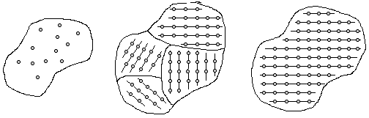
图1.1 非晶、多晶和单晶示意图

Slide 10
二、共价键的形成和性质
对于单晶Si或Ge，它们分别由同一种原子组成，通过二个原子间共有一对自旋相反配对的价电子把原子结合成晶体。
这种依靠共有自旋相反配对的价电子所形成的原子间的结合力，称为共价键。
由共价键结合而成的晶体称为共价晶体。Si、Ge都是典型的共价晶体。

Slide 11
共价键的性质：饱和性和方向性
饱和性：指每个原子与周围原子之间的共价键数目有一定的限制。
Si、Ge等Ⅳ族元素有4个未配对的价电子，每个原子只能与周围4个原子共价键合，使每个原子的最外层都成为8个电子的闭合壳层，因此共价晶体的配位数(即晶体中一个原子最近邻的原子数)只能是4。
方向性：指原子间形成共价键时，电子云的重叠在空间一定方向上具有最高密度，这个方向就是共价键方向。
共价键方向是四面体对称的，即共价键是从正四面体中心原子出发指向它的四个顶角原子，共价键之间的夹角为109°28´，这种正四面体称为共价四面体。

Slide 12
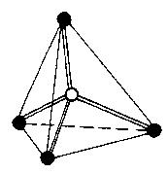
图中原子间的二条连线表示共有一对价电子，二条
线的方向表示共价键方向。
共价四面体中如果把原子粗
略看成圆球并且最近邻的原
子彼此相切，圆球半径就称
为共价四面体半径。
图1.2 共价四面体

Slide 13
三、Si、Ge晶体结构
图1.3(a)画出了由四个共价四面体所组成的一个Si、Ge晶体结构的晶胞，统称为金刚石结构晶胞
整个Si、Ge晶体就是由这样的晶胞周期性重复排列而成
它是一个正立方体，立方体的八个顶角和六个面心各有一个原子，内部四条空间对角线上距顶角原子1/4对角线长度处各有一个原子，金刚石结构晶胞中共有8个原子
金刚石结构晶胞也可以看作是两个面心立方沿空间对角线相互平移1/4对角线长度套构而成的
面心立方是指一个正立方体的八个顶角和六个面心各有一个原子的结构，如图1.3(b)所示

Slide 14
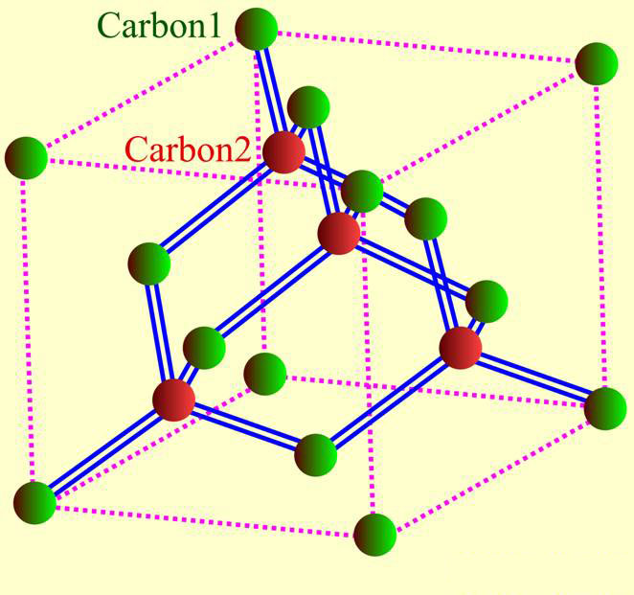
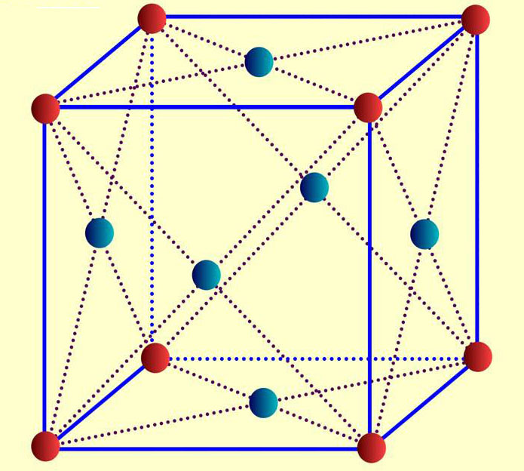
图1.3 (a)金刚石结构的晶胞 (b)面心立方

Slide 15
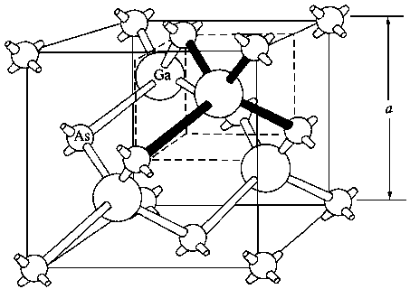
四、GaAs晶体结构
具有类似于金刚石结构的硫化锌(ZnS)晶体结构，或称为闪锌矿结构。
GaAs晶体中每个Ga原子和As原子共有一对价电子，形成四个共价键，组成共价四面体。
闪锌矿结构和金刚石结构
的不同之处在于套构成晶
胞的两个面心立方分别是
由两种不同原子组成的。
图1.4 GaAs的闪锌矿结构

Slide 16
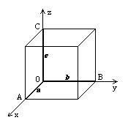
1.2 晶体的晶向与晶面
晶体是由晶胞周期性重复排列构成的，整个晶体就像网格，称为晶格，组成晶体的原子(或离子)的重心位置称为格点，格点的总体称为点阵。
对半导体Si、Ge和GaAs等具有
金刚石或闪锌矿结构的立方晶
系，通常取某个格点为原点，
再取立方晶胞的三个互相垂直
的边OA,OB,OC为三个坐标轴，
称为晶轴，见图1.5。
图1.5 立方晶系的晶轴

Slide 17

通过晶格中任意两格点可以作一条直线，而且通过其它格点还可以作出很多条与它彼此平行的直线，而晶格中的所有格点全部位于这一系列相互平行的直线系上，这些直线系称为晶列。
图1.6 两种不同的晶列

Slide 18
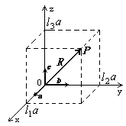
晶列的取向称为晶向。
为表示晶向，从一个格点O沿某个晶向到另一格点P作位移矢量R，如图1.7，则
R=l₁a+l₂b+l₃c
若l₁:l₂:l₃不是互质的，通过
l₁:l₂:l₃ ＝m:n:p化为互质整数，
mnp就称为晶列指数，写成
[mnp]，用来表示某个晶向。
图1.7 晶向的表示

Slide 19
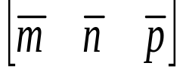
晶列指数就是某个晶向矢量在三晶轴上投影的互质整数。
若mnp中有负数，负号写在该指数的上方， [mnp]和
表示正好相反的晶向。
同类晶向记为<mnp> 。
例： <100>代表了[100]、[Ī00]、[010]、[0Ī0]、[001]、[00Ī]六个同类晶向；<111>代表了立方晶胞所有空间对角线的8个晶向；而<110>表示立方晶胞所有12个面对角线的晶向

Slide 20
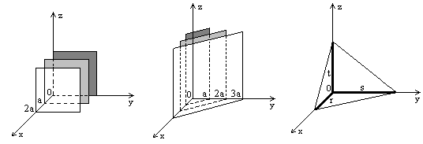
晶格中的所有格点也可看成全部位于一系列相互平行等距的平面系上，这样的平面系称为晶面族，如图1.8所示。
为表示不同的晶面，在三个晶轴上取某一晶面与三晶轴的截距r、s、t，如图1.9所示。
图1.8 晶面族
图1.9 晶面的截距

Slide 21
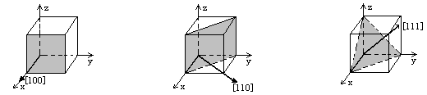
将晶面与三晶轴的截距r、s、t的倒数的互质整数h、k、l称为晶面指数或密勒指数，记作(hkl)并用来表示某一个晶面
截距为负时，在指数上方加一短横。
如果晶面和某个晶轴平行，截距为∞ ，相应指数为零。
同类型的晶面通常用{hkl}表示。
图1.10 立方晶系的一些常用晶向和晶面

Slide 22
1.3 半导体中的缺陷
弗仑克尔缺陷：一定温度下，格点原子在平衡位置附近振动，其中某些原子能够获得较大的热运动能量，克服周围原子化学键束缚而挤入晶体原子间的空隙位置，形成间隙原子，原先所处的位置相应成为空位。这种间隙原子和空位成对出现的缺陷称为弗仑克尔缺陷。
肖特基缺陷：由于原子挤入间隙位置需要较大的能量，所以常常是表面附近的原子A和B依靠热运动能量运动到外面新的一层格点位置上，而A和B处的空位由晶体内部原子逐次填充，从而在晶体内部形成空位，而表面则产生新原子层，结果是晶体内部产生空位但没有间隙原子，这种缺陷称为肖特基缺陷。

Slide 23
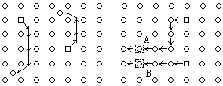
肖特基缺陷和弗仑克尔缺陷统称点缺陷。
虽然这两种点缺陷同时存在，但由于在Si、Ge中形成间隙原子一般需要较大的能量，所以肖特基缺陷存在的可能性远比弗仑克尔缺陷大，因此Si、Ge中主要的点缺陷是空位
(a) 弗仑克尔缺陷 (b) 肖特基缺陷
图1.11 点缺陷

Slide 24
化合物半导体GaAs中，如果成份偏离正常化学比，也会出现间隙原子和空位。如果Ga成份偏多会造成Ga间隙原子和As空位；As成份偏多会造成As间隙原子和Ga空位。
化学比偏离还可能形成所谓反结构缺陷，如GaAs晶体中As的成份偏多，不仅形成Ga空位，而且As原子还可占据Ga空位，称为反结构缺陷。
此外高能粒子轰击半导体时，也会使原子脱离正常格点位置，形成间隙原子、空位以及空位聚积成的空位团等。

Slide 25
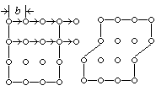
位错是晶体中的另一种缺陷，它是一种线缺陷。
半导体单晶制备和器件生产的许多步骤都在高温下进行，因而在晶体中会产生一定应力。
在应力作用下晶体的一部分原子相对于另一部分原子会沿着某一晶面发生移动，如图1.12(a)所示。这种相对移动称为滑移，在其上产生滑移的晶面称为滑移面，滑移的方向称为滑移向。
(a) (b)
图1.12 应力作用下晶体沿某一晶面的滑移

Slide 26
实验表明滑移运动所需应力并不很大，因为参加滑移的所有原子并非整体同时进行相对移动，而是左端原子先发生移动推动相邻原子使其发生移动，然后再逐次推动右端的原子，最终是上下两部分原子整体相对滑移了一个原子间距b，见图1.12(b)。
这时虽然在晶体两侧表面产生小台阶，但由于内部原子都相对移动了一个原子间距，因此晶体内部原子相互排列位置并没有发生畸变。
在上述逐级滑移中会因为应力变小而使滑移中途中止，就出现了图1.13(a)所示的情况。
如果中途应力变小使滑移中止，滑移的最前端原子面AEFD左侧原子都完成了一个原子间距的移动，而右侧原子都没有移动，其结果是好像有一个多余的半晶面AEFD插在晶体中，见图1.13(b)。

Slide 27
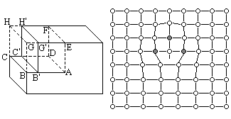
在AD线周围晶格产生畸变，而距AD线较远处似乎没有影响，原子仍然规则排列，这种缺陷称为位错，它是一种发生在AD线附近的线缺陷，AD线称为位错线。
图1.13中滑移方向BA与位错线AD垂直，称为棱位错。因为它有一个多余的半晶面AEFD像刀一样插入晶体，也称刃形位错
(a) (b)
图1.13 刃型位错

Slide 28
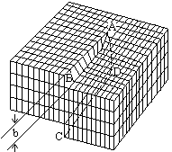
图1.14所示的称为螺旋位错的滑移是沿BC方向，而原子移动沿BA方向传递，位错线AD和滑移方向平行。与刃型位错不同的是，这时晶体中与位错线AD垂直的晶面族不再是一个个平行面，而是相互连接、延续不断并形成一个整体的螺旋面。
图1.14 螺旋位错

Slide 29
半导体中往往包含很多彼此平行的位错线，它们一般从晶体一端沿伸到另一端，与表面相交。
半导体中还存在因原子排列次序的错乱而形成的一种面缺陷，称为层错。
Si晶体中常见的层错有外延层错和热氧化层错。

